Slide 1

Università degli Studi di Milano Bicocca
Dipartimento di Informatica, Sistemistica e Comunicazione Corso di Laurea Magistrale in Informatica
Analisi dei flussi ciclistici a Bologna in relazione alle condizioni meteorologiche.
Progettazione e implementazione di un Data Warehouse
Villa Emma
Matricola 885906

Slide 2
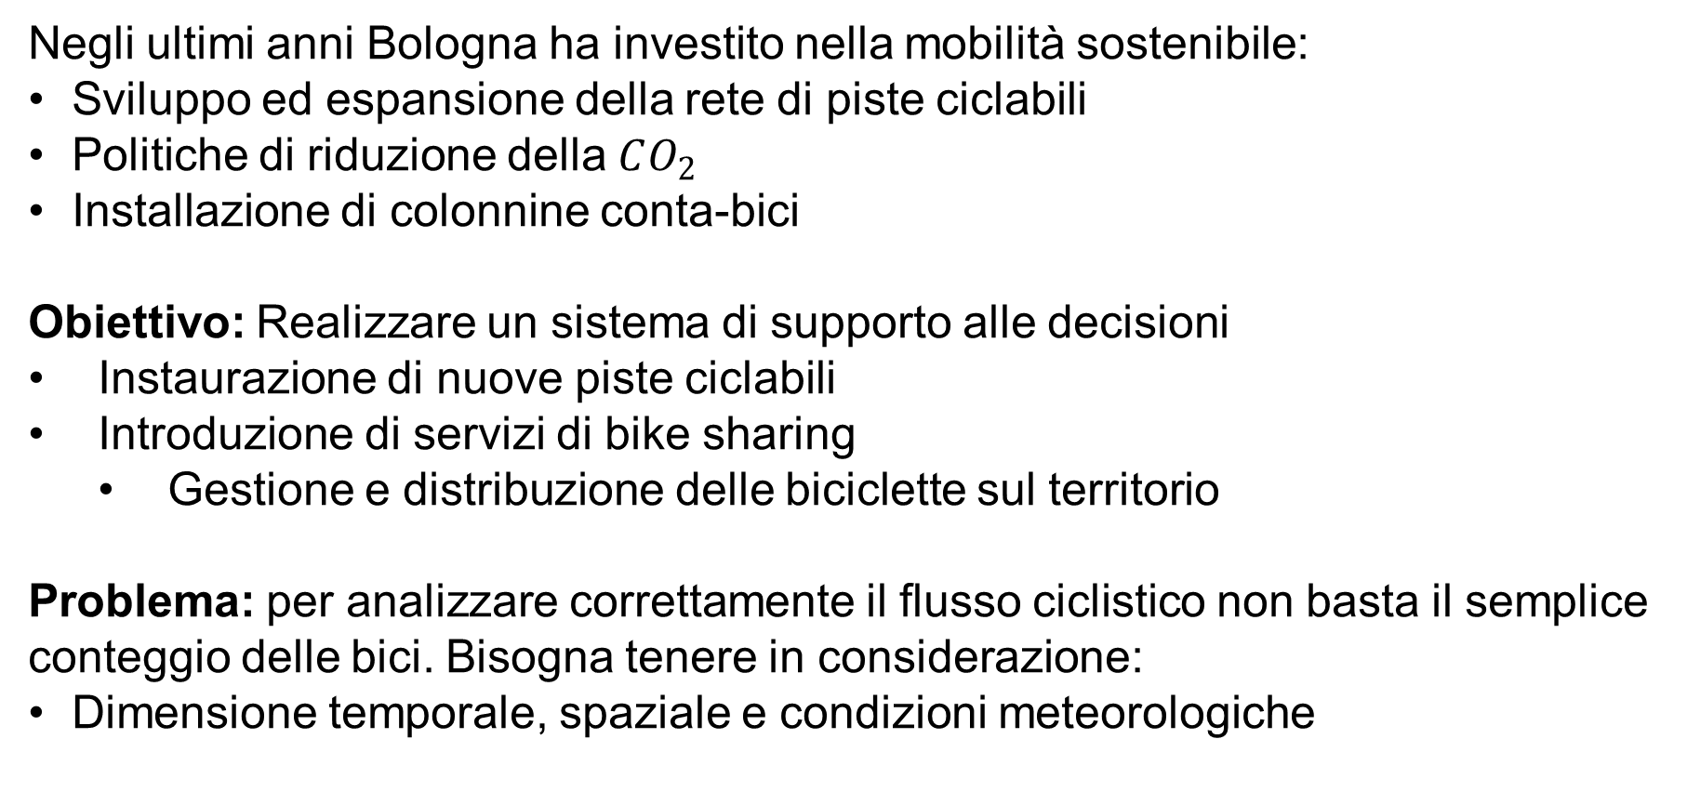
Contesto e Obiettivi
Negli ultimi anni Bologna ha investito nella mobilità sostenibile:
Sviluppo ed espansione della rete di piste ciclabili
Politiche di riduzione della $CO_{2}$
Installazione di colonnine conta-bici
Obiettivo: Realizzare un sistema di supporto alle decisioni
Instaurazione di nuove piste ciclabili
Introduzione di servizi di bike sharing
  Gestione e distribuzione delle biciclette sul territorio
Problema: per analizzare correttamente il flusso ciclistico non basta il semplice conteggio delle bici. Bisogna tenere in considerazione:
Dimensione temporale, spaziale e condizioni meteorologiche

Slide 3
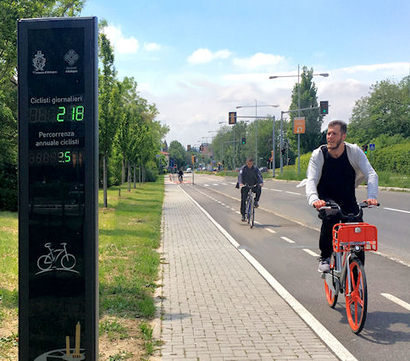
Sorgenti dati
Flussi biciclette
  Formato CSV con separatore TAB
  Circa 350.000 record
  Open data Bologna
Dati meteorologici
  Formato CSV con separatore virgola
  Circa 44.000 Record
  API Open-Meteo
Quartieri di Bologna
  Formato GeoJSON
  6 quartieri
  Open data Bologna

Slide 4
Qualità dei dati e conflitti
Timestamp non uniformi
  «data» con offset fuso orario e «time» senza offset
Codici meteo poco interpretabili per l’analisi dati
Dati geografici complessi
  Colonnina rappresentata da un punto (longitudine, latitudine)
  Quartiere rappresentato da un poligono
Il campo area nel JSON dei quartieri sempre nullo
1. Normalizzazione del timestamp in formato standard
2. Mappatura a descrizioni testuali
3. Join spaziale con controllo che il punto della colonnina sia dentro al poligono (ST_Within)
4. Calcolo geometrico partendo dal perimetro (ST_Area)

Slide 5
Architettura del DataWarehouse
Approccio ELT: caricando i dati grezzi, per sfruttare DuckDB per le trasformazioni
Livello Sorgenti: dati esterni eterogenei
  API Open Data Bologna e Open-Meteo
2. Livello di alimentazione: Integrazione e riconciliazione dei dati
  Extract & Load: acquisizione dati e caricamento dei dati grezzi nel Raw Layer su DuckDB tramite script Python.
  Transform: Pulizia, riconciliazione dei dati e costruzione dell’ODS tramite dbt.
3. Livello del warehouse: generazione delle chiavi surrogate e caricamento incrementale dei Data Mart finali.
Livello di analisi: Visualizzazione e analisi dei dati con l’utilizzo di Tableau Public.
Notes:
strumenti ETL classici, io ho scelto un approccio ELT moderno, sfruttando la potenza di calcolo di DuckDB per le trasformazioni spaziali complesse

Slide 6
Analisi del carico di lavoro
Il carico di lavoro è stato definito attraverso un insieme di interrogazioni in linguaggio naturale a cui il sistema deve essere in grado di rispondere.
Interrogazione | Dimensioni coinvolte
Qual è l’andamento del traffico ciclabile totale per ogni mese dell’anno? | Dimensione Data
Qual è il quartiere della città con il maggior volume di passaggi? | Dimensione Quartiere
Quali sono le ore di punta in cui si registrano più passaggi? | Dimensione Ora
Come varia l’utilizzo della bici in caso di pioggia rispetto al tempo sereno? | Dimensione Meteo

Slide 7
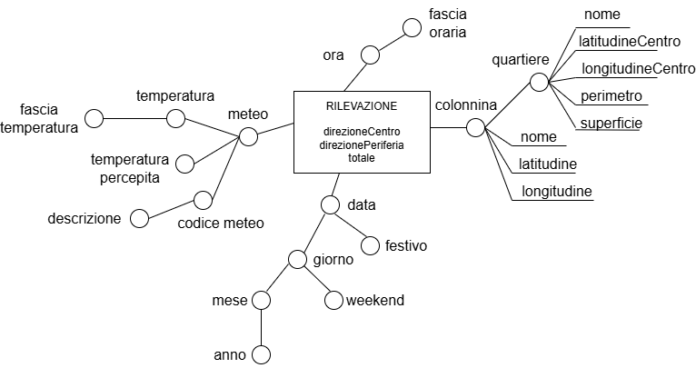
Progettazione Concettuale (DFM)
Fatto: Rilevazione oraria per colonnina.
Misure:
Passaggi direzione centro
Passaggi direzioni periferia
Conteggio totale dei passaggi
Dimensioni:
Oraria: Per identificare le ore di punta
Temporale: Per analizzare la stagionalità dei flussi e il comportamento nei giorni feriali rispetto ai festivi/weekend
Meteorologica: Per valutare quanto il clima influenzi l’utilizzo della bicicletta.
Spaziale: Per aggregare i dati in base all’area geografica
Notes:
Non mi sono limitata a registrare 'quando' passa una bici, ma ho separato la Data dall'Ora. Perché? Perché al Comune interessa sapere se alle 8 di mattina c'è traffico (pendolari), indipendentemente da che giorno sia.
Linea attributo descrittivo (non lo uso per fare calcoli ne come identificativo) . Potevo modellare anche feriale? con un'attributo cross dimensionale, collegandolo a weekend e festivo e con la lineetta.

Slide 8
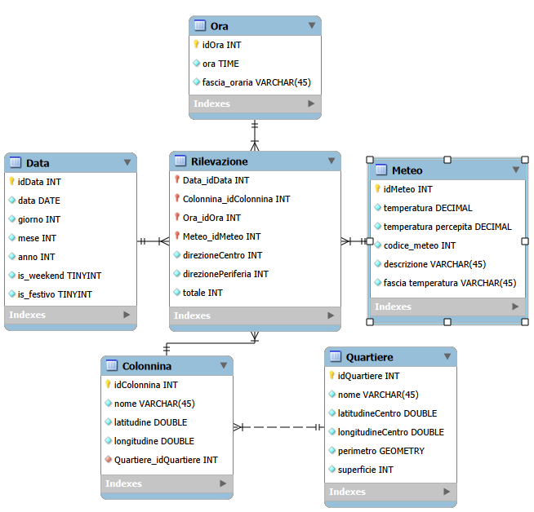
Schema logico e scelte implementative
Traduzione del modello concettuale in uno Snowflake Schema.
Normalizzazione delle tabelle colonnina e quartiere
  Motivo: Evitare la ridondanza dei dati geometrici in memorizzazione.
Gestione dello storico: le dimensioni soggette a cambiamenti sono colonnina e quartiere. Viene adottato SCD tipo 1.
  Motivo: la frequenza di spostamento delle colonnine o la ridefinizione dei confini è trascurabile e l’obiettivo è supportare le decisioni sulla configurazione attuale
Notes:
Normalizzazione: la tabella colonnina è stata separata dalla tabella quartiere
SCD tipo 1: in caso di cambiamenti i dati vecchi vengono sovrascritti.

Slide 9
Pipeline ELT
Extractor.py:
  Chiamata API verso OpenData Bologna e verso Open-Meteo
  Salvataggio dei dati grezzi sul disco
Loader.py:
  Caricamento dei dati in DuckDB utilizzando read_csv_auto() per i CSV e read_json_auto() per JSON
  Tabelle raw create: raw_colonnine, raw_quartieri, raw_meteo
Trasformazione ODS con dbt
  ods_x_transform.sql (materialized=‘ephemeral’): Pulisce i dati, come il cast dei valori e il parsing del timestamp. Aggiunge insert_time e update_time usando current_timestamp
  ods_x.sql (materialized=‘incremental’): materializza la tabella finale applicando la logica incrementale, filtrando quindi i nuovi record.
Notes:
Normalizzazione: la tabella colonnina è stata separata dalla tabella quartiere
SCD tipo 1: in caso di cambiamenti i dati vecchi vengono sovrascritti.

Slide 10
Pipeline ELT
Alimentazione Data Mart:
  Si vogliono generare chiavi surrogate (SK) e gestire le foreign key.
  dm_x.sql :
    Si usa SEQUENCE di DuckDB per generare ID incrementali (tranne che per la Fact Table)
    Si ha caricamento diretto e incrementale dall’ODS con last execution times, che è una tabella con i nomi dei modelli e la data della loro ultima modifica .
  Colonnina:
    dm_colonnina_fk_lookup.sql (materialized=‘ephemeral’): si gestisce il join spaziale tra Colonnina e Quartiere utilizzando ST_Within.
  Fact Table Rilevazione:
    dm_rilevazione_fk_lookup (materialized=‘ephemeral’): assembla tutte le FK dalle dimensioni.
Notes:
Ho estrazione dinamica, visto che ODS hanno le marche temporali, in questo modo carico solo delta temporali
Controllo che l’update time messo nell’ods sia maggiore di last_execution

Slide 11
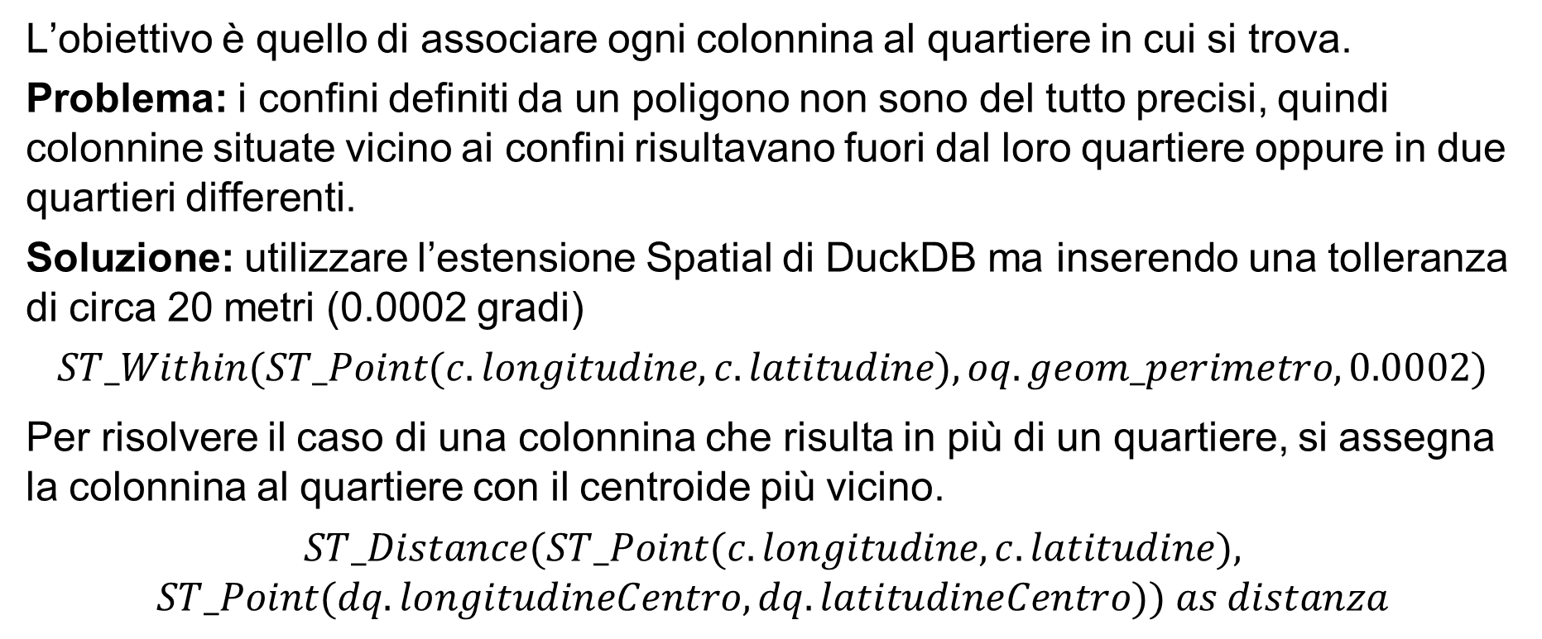
Gestione delle gerarchie spaziali
L’obiettivo è quello di associare ogni colonnina al quartiere in cui si trova.
Problema: i confini definiti da un poligono non sono del tutto precisi, quindi colonnine situate vicino ai confini risultavano fuori dal loro quartiere oppure in due quartieri differenti.
Soluzione: utilizzare l’estensione Spatial di DuckDB ma inserendo una tolleranza di circa 20 metri (0.0002 gradi)
$$ST_Within(ST_Point(c.longitudine, c.latitudine), oq.geom_perimetro, 0.0002)$$
Per risolvere il caso di una colonnina che risulta in più di un quartiere, si assegna la colonnina al quartiere con il centroide più vicino.
$$ST_Distance(ST_Point(c.longitudine, c.latitudine),$$
$$ST_Point(dq.longitudineCentro, dq.latitudineCentro)) as distanza$$
Notes:
Poi ho usato distanza per prendere la chiave del quartiere con distanza minima

Slide 12
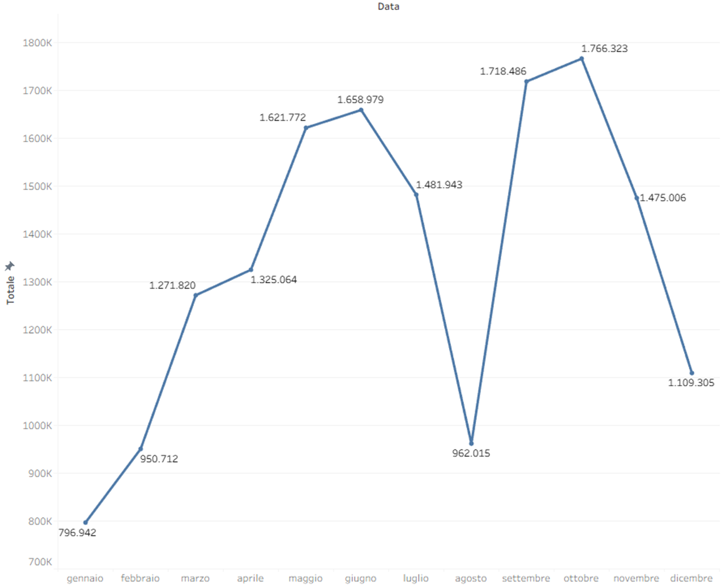
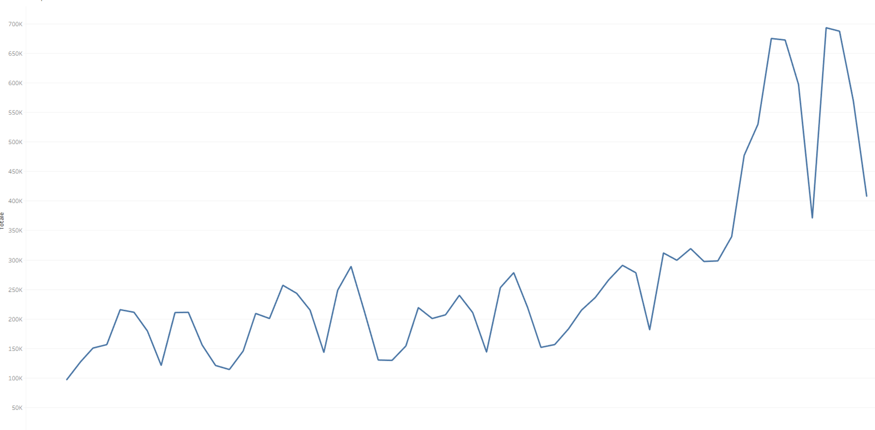
Analisi dei risultati
Andamento degli ultimi 5 anni
Crescita elevata negli ultimi anni
Andamento annuale
Picchi di utilizzo in primavera e autunno, crolli in inverno e nel mese di Agosto

Slide 13
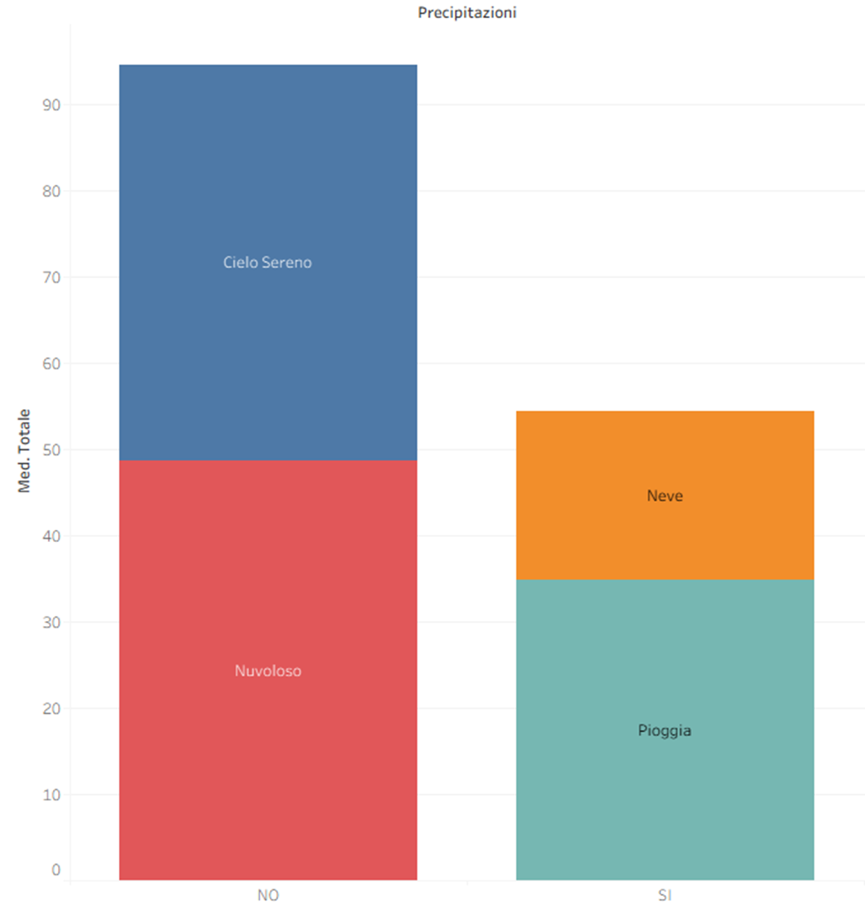
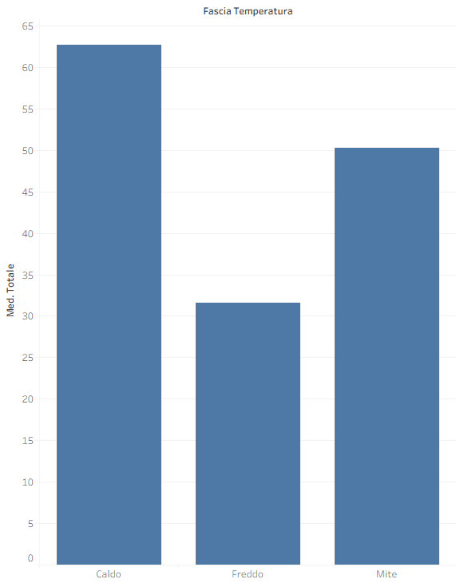
Analisi dei risultati
Media oraria delle rilevazioni in base alla temperatura
Quando fa freddo °(<10°) il traffico si dimezza rispetto a quando fa caldo (> 25°)
Media oraria delle rilevazioni in base a se ci sono o meno precipitazioni
Le precipitazioni dimezzano il traffico ciclistico

Slide 14
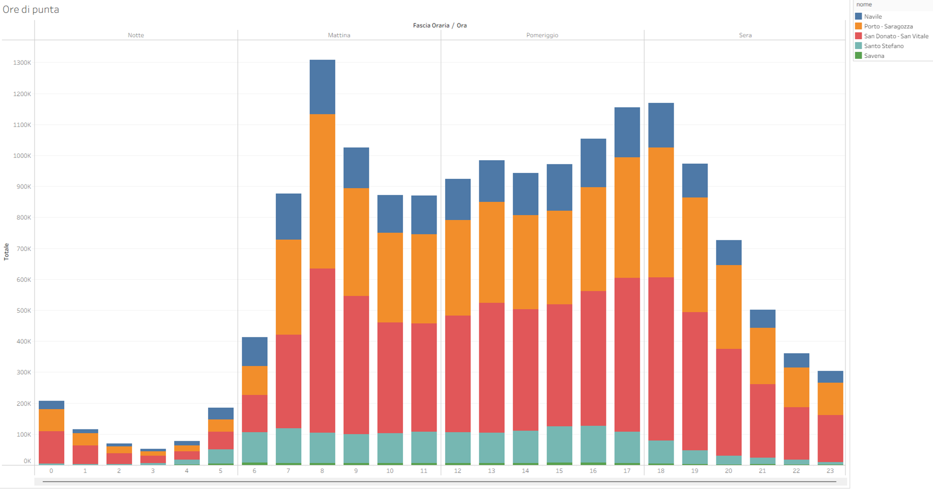
Analisi dei risultati
Analisi del flusso nelle ore di punta diviso per quartiere in cui viene generato.

Slide 15
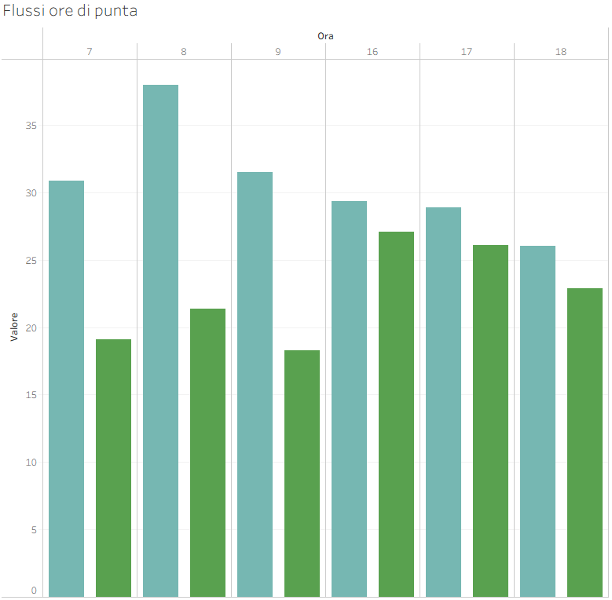
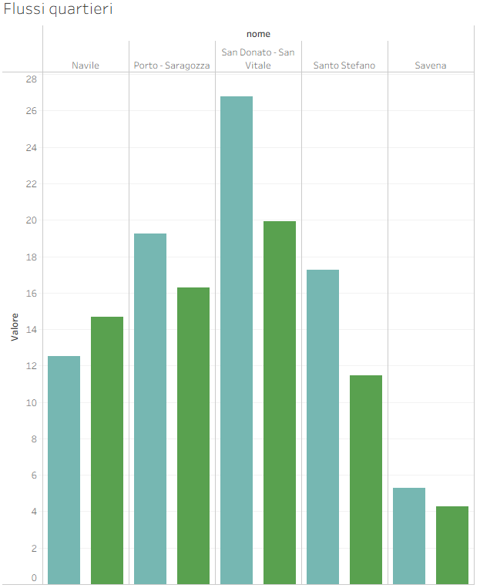
Analisi dei risultati
Media oraria delle rilevazioni divise per quartiere e per direzione
Verde acqua → centro
Verde scuro → periferia
Media oraria delle rilevazioni nelle ore di punta divise per direzione

Slide 16
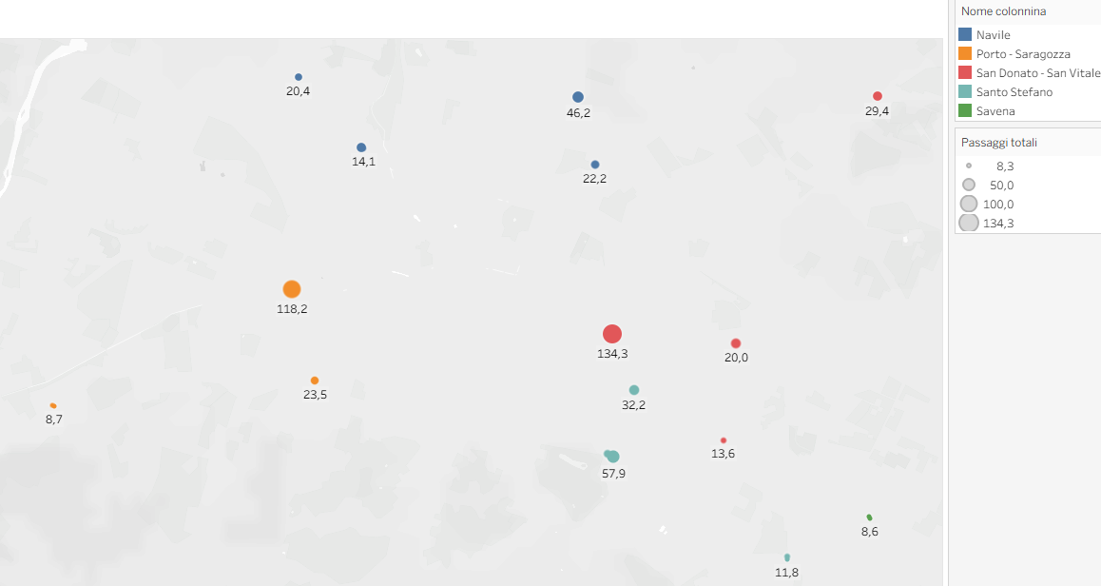
Analisi dei risultati
Punti che rappresentano le colonnine sul territorio, divise per quartiere e di grandezza proporzionale al flusso

Slide 17
Conclusioni
Dall’analisi dei risultati si derivano delle raccomandazioni:
Espansione delle colonnine: è necessario installare nuove colonnine nelle zone del territorio che ne sono prive
Aggiunta di piste ciclabili: intensificare le piste ciclabili dove c’è un grande flusso di ciclisti.
Manutenzione invernale piste ciclabili: applicare delle politiche di pulizia delle piste ciclabili in caso di ghiaccio o neve e evitare che si allaghino in caso di pioggia.
Pianificazione dinamica del bike sharing: introduzione di un servizio di bike sharing con ridistribuzione delle bici nei quartieri basata sui picchi orari.

